Slide 1
1、戏剧是一种 艺术；它是借助 、 、 、 、 等艺术手 段 ， 揭示社会矛盾，反映社会生活。
戏剧常识
戏剧常识
综合性舞台
文学
音乐
舞蹈
美术
塑造舞台艺术形象

Slide 2
2、戏剧冲突比生活矛盾 、 、 更富于戏剧性，戏剧冲突主要表现为 。
更强烈
更典型
更集中
剧中人物性格冲突

Slide 3
3、戏剧语言包括 和 。戏剧文学中重要的是人物语言。戏剧中情节的进展、人物性格的展示和剧作者对人物事件的评论，一般都得依靠 来完成。戏剧人物语言的特性：第一， ，能推动剧情发展；第二 ，戏剧语言 ；第三， ；第四， 。
人物语言
舞台说明
人物语言
富有动作性
要有个性化
丰富的潜台词
易懂、上口

Slide 4
4.戏剧的分类
按照不同的标准，戏剧可以分为不同种类：
1 .按艺术形式和表现手法分为话剧 ( 如《雷雨》 ) 、歌剧 ( 如《白毛女》 ) 、舞剧 ( 如《丝路花雨》 ) ；
2.按剧情繁简和结构分为独幕剧(《三块钱国币》）、多幕剧 ( 如《雷雨》 ) ；
3 .按题材所反映的时代分为历史剧 ( 如《屈原》 ) 、现代剧 ( 如《雷雨》 ) ；
4 . 按矛盾冲突的性质分为悲剧 ( 如《屈原》 ) 、喜剧 ( 如《威尼斯商人》 ) 、正剧 ( 如《白毛女》 )

Slide 5
5.有关概念
冲突：是矛盾斗争的一种表现形式。主要通过人与人之间的冲突表现阶级之间和阶级思想的矛盾冲突，有些冲突也表现为先进与落后、进步与保守的矛盾冲突。戏剧冲突应比生活矛盾更强烈，更典型，更集中，更富于戏剧性。
台词：是剧中人物的语言。它是性格化的，是富有动作性的，即人物的语言是同他的行动联系在一起的。台词的表现形式有对话、独白、旁白（登场人物离开其他人物而向观众说话）、内白（在后台说话）、潜台词（登场人物没说出来的语言，而是用表情表现出来的言外之意）等等。
幕和场：幕，即拉开舞台大幕一次，一幕就是戏剧一个较完整的段落。场，即拉开舞台二道幕一次，它是戏剧中较小的段落。
舞台说明：是帮助导演和演员掌握剧情，为演出提示的一些注意之点的有关说明的叙述和描写的语言。说明的内容有关于时间、地点、人物、布景的，有关于登场人物的动作、表情的，有关于登场人物上场、下场的，有关于“效果”的，有关于开幕、闭幕的等等。

Slide 6
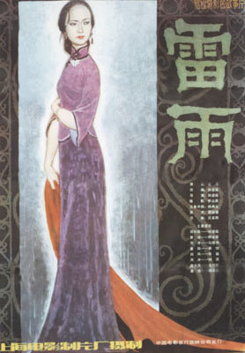
雷 雨
曹禺

Slide 7
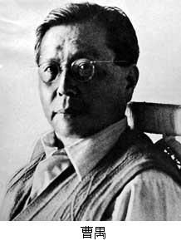
曹禺，原名万家宝。
生于1910年，卒于1996
年。中国当代剧作家。
1932年完成话剧
《雷雨》(处女作)。
代表作：《雷雨》、《日出》、《原野》、《北京人》。

Slide 8
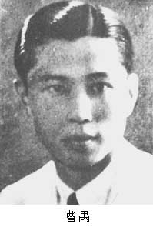
《雷雨》是一部动人心魄的悲
剧。剧本以二十世纪二十年代中国
半封建半殖民地社会为背景，通过
一个带有浓厚封建色彩的资本家周
朴园家庭内部的种种纠葛和周鲁两
家错综复杂的矛盾冲突，艺术地反
映了资产阶级的腐朽、糜烂的生活，
揭露了资产阶级自私、虚伪的道德性，猛烈
抨击了旧中国黑暗腐朽的社会制度，展示出
旧制度必然 崩溃的的历史命运。

Slide 9
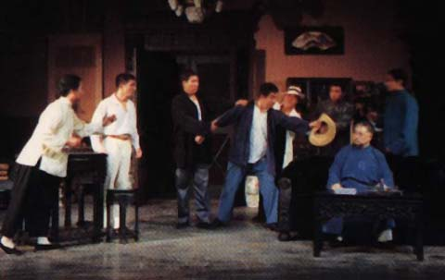
《雷雨》以集中的场景
(周公馆)和集中的时间 (同一
天上午至午夜)，表现了周、
鲁两家爱情的、血缘的、阶
级的复杂关系为内容 的尖锐
的戏剧冲突。
http://zhanggx.jdjy.cn/bbs/dispbbs.asp?boardID=106&ID=8613&page=2

Slide 10
人物关系表
周朴园
周 萍
繁 漪
周 冲
侍 萍
鲁大海
鲁四凤
鲁 贵

